Slide 1





Együttélés a mesterséges intelligenciával
Kisléptékű stratégiai partnerség
Az Európai Unió támogatásával.
2023-2-HU01-KA210-VET-000180053

Slide 2
Csíkszeredai munkahét
2024. szeptember 30. - október 4.
Az Európai Unió támogatásával.
2023-2-HU01-KA210-VET-000180053

Slide 3
Szakmai tevékenység
Csoportos munka
Vegyes csoportok, mindhárom iskola tanulóival
Egymástól tanulás, szakmai tapasztalatcsere
Az Európai Unió támogatásával.
2023-2-HU01-KA210-VET-000180053

Slide 4
Szakmai tevékenység
Robot megépítése
3d nyomtató összeszerelése
Kiegészítő elemek megtervezése és nyomtatása
Az Európai Unió támogatásával.
2023-2-HU01-KA210-VET-000180053

Slide 5
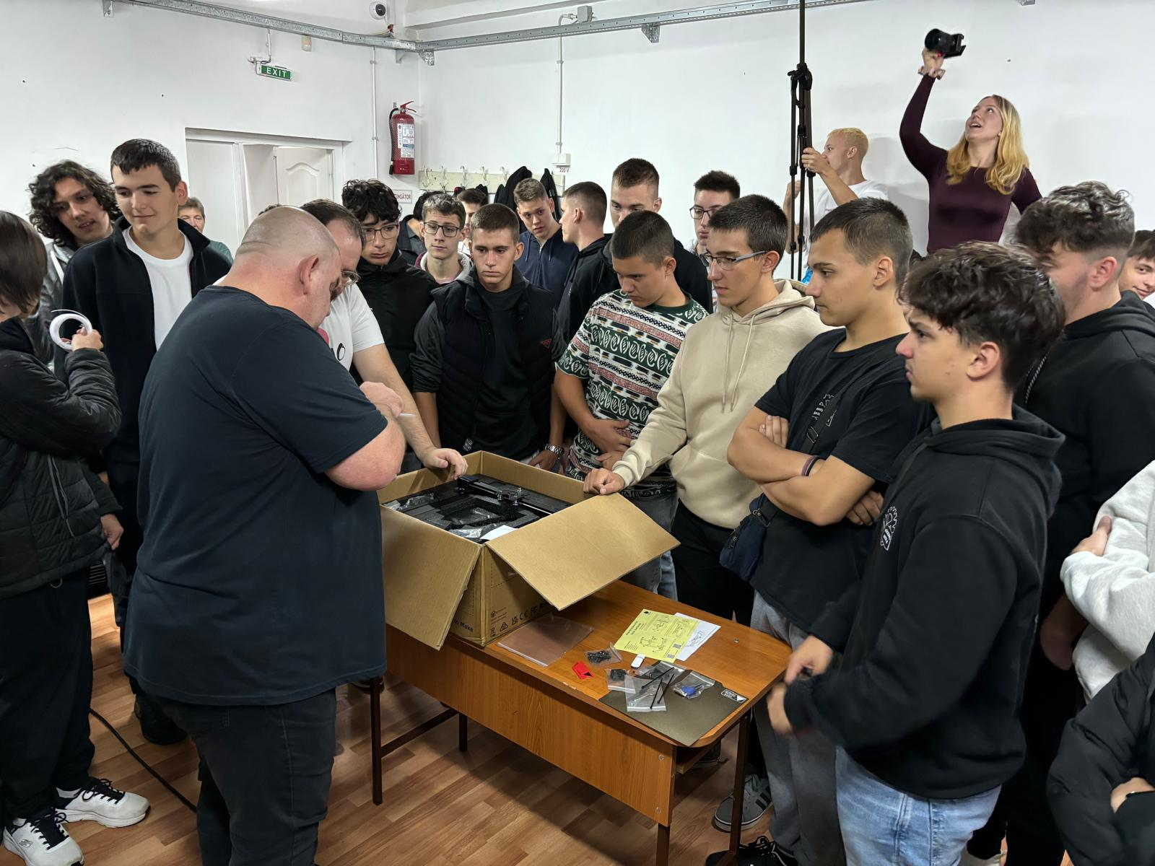
Az Európai Unió támogatásával.
2023-2-HU01-KA210-VET-000180053

Slide 6
Szakmai tevékenység
Programozás
Mesterséges intelligencia használata
stb
Az Európai Unió támogatásával.
2023-2-HU01-KA210-VET-000180053

Slide 7
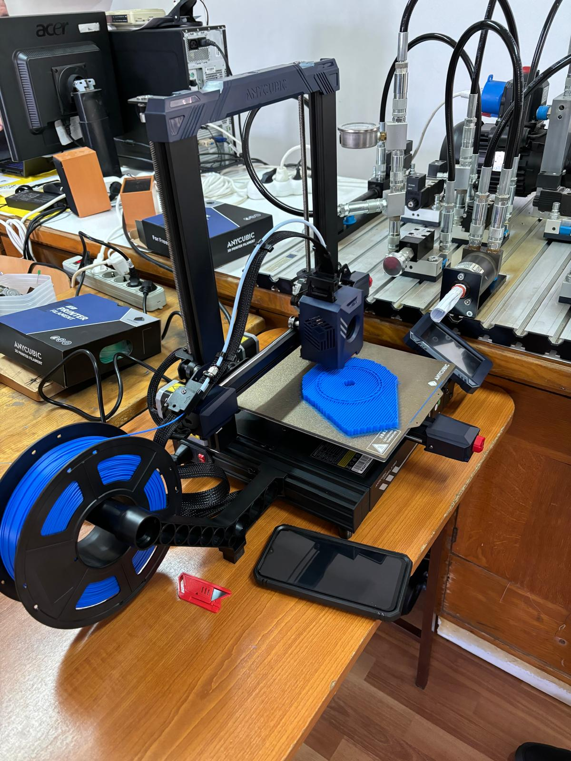
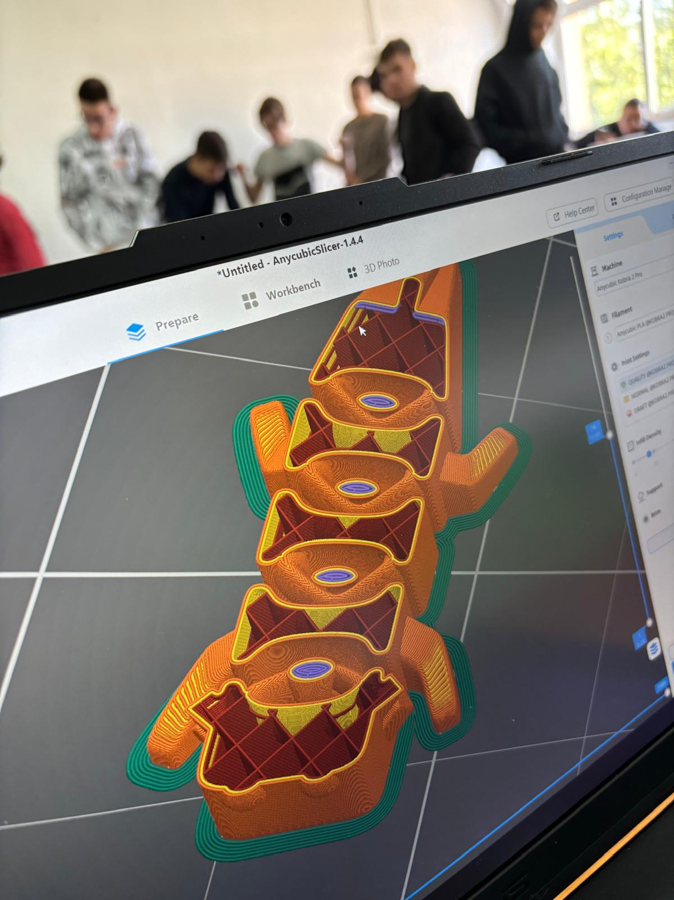

Az Európai Unió támogatásával.
2023-2-HU01-KA210-VET-000180053

Slide 8
Csapatépítő és kulturális tevékenységek
Ugrálóház
Parajdi sóbánya meglátogatása
Mini Erdély meglátogatása
Az Európai Unió támogatásával.
2023-2-HU01-KA210-VET-000180053

Slide 9
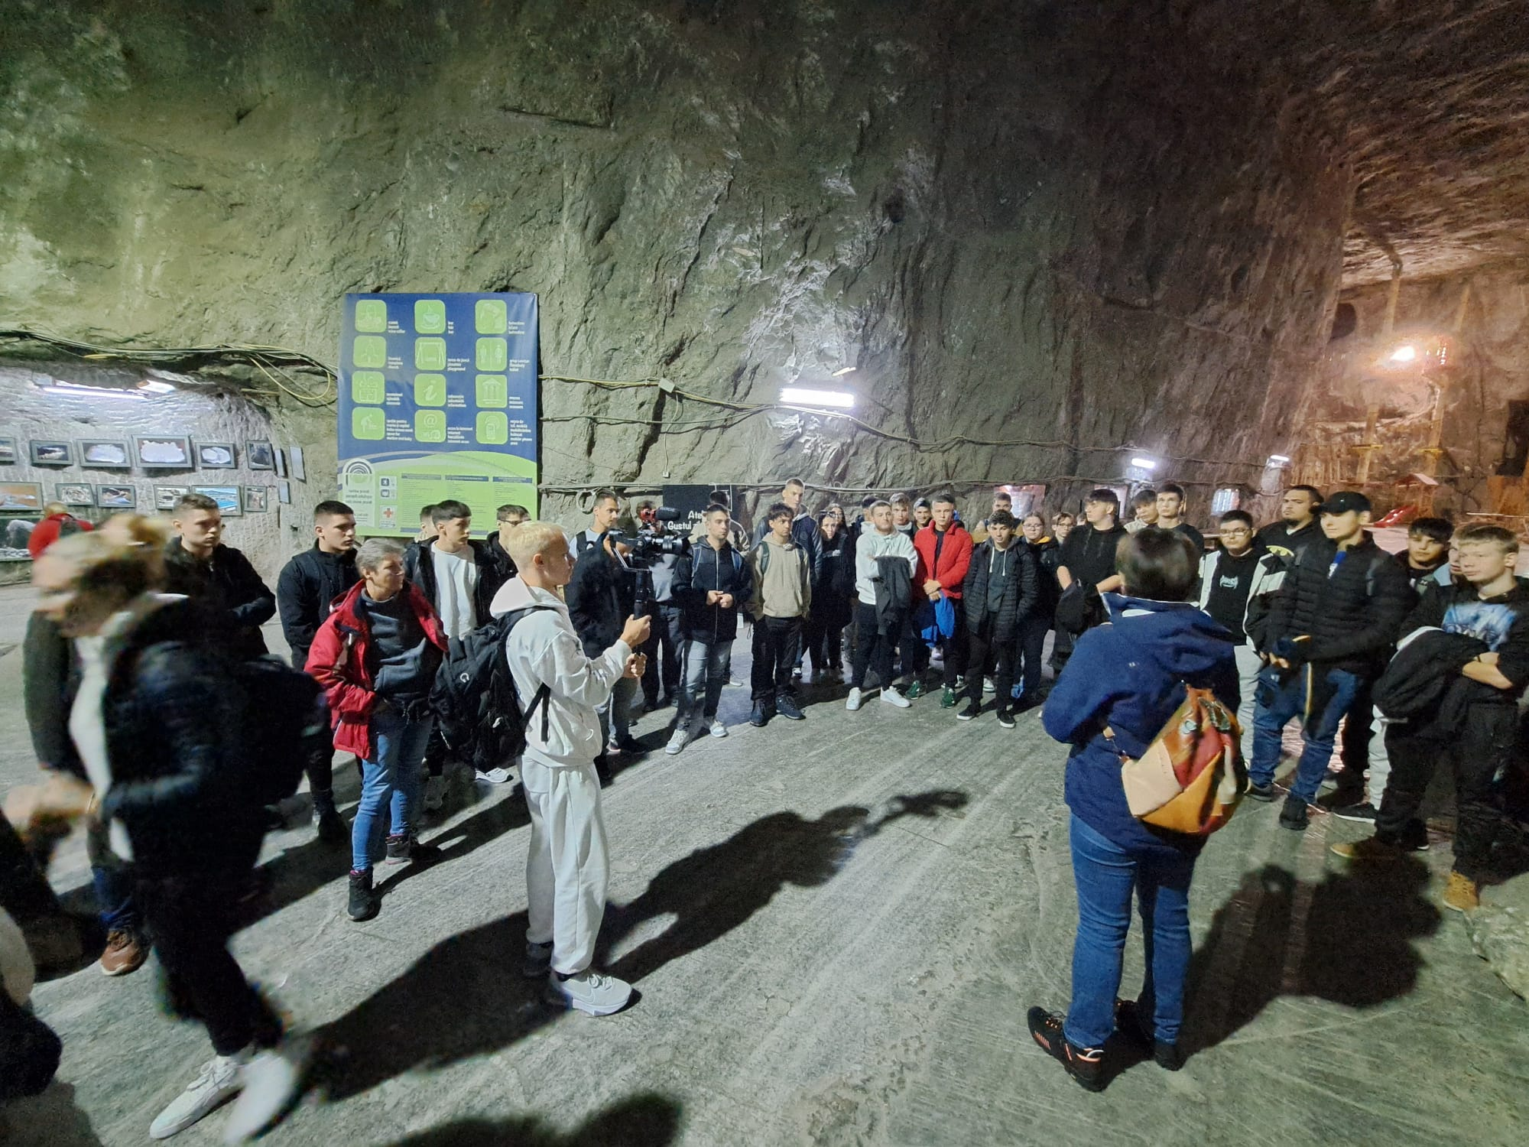
Az Európai Unió támogatásával.
2023-2-HU01-KA210-VET-000180053

Slide 10
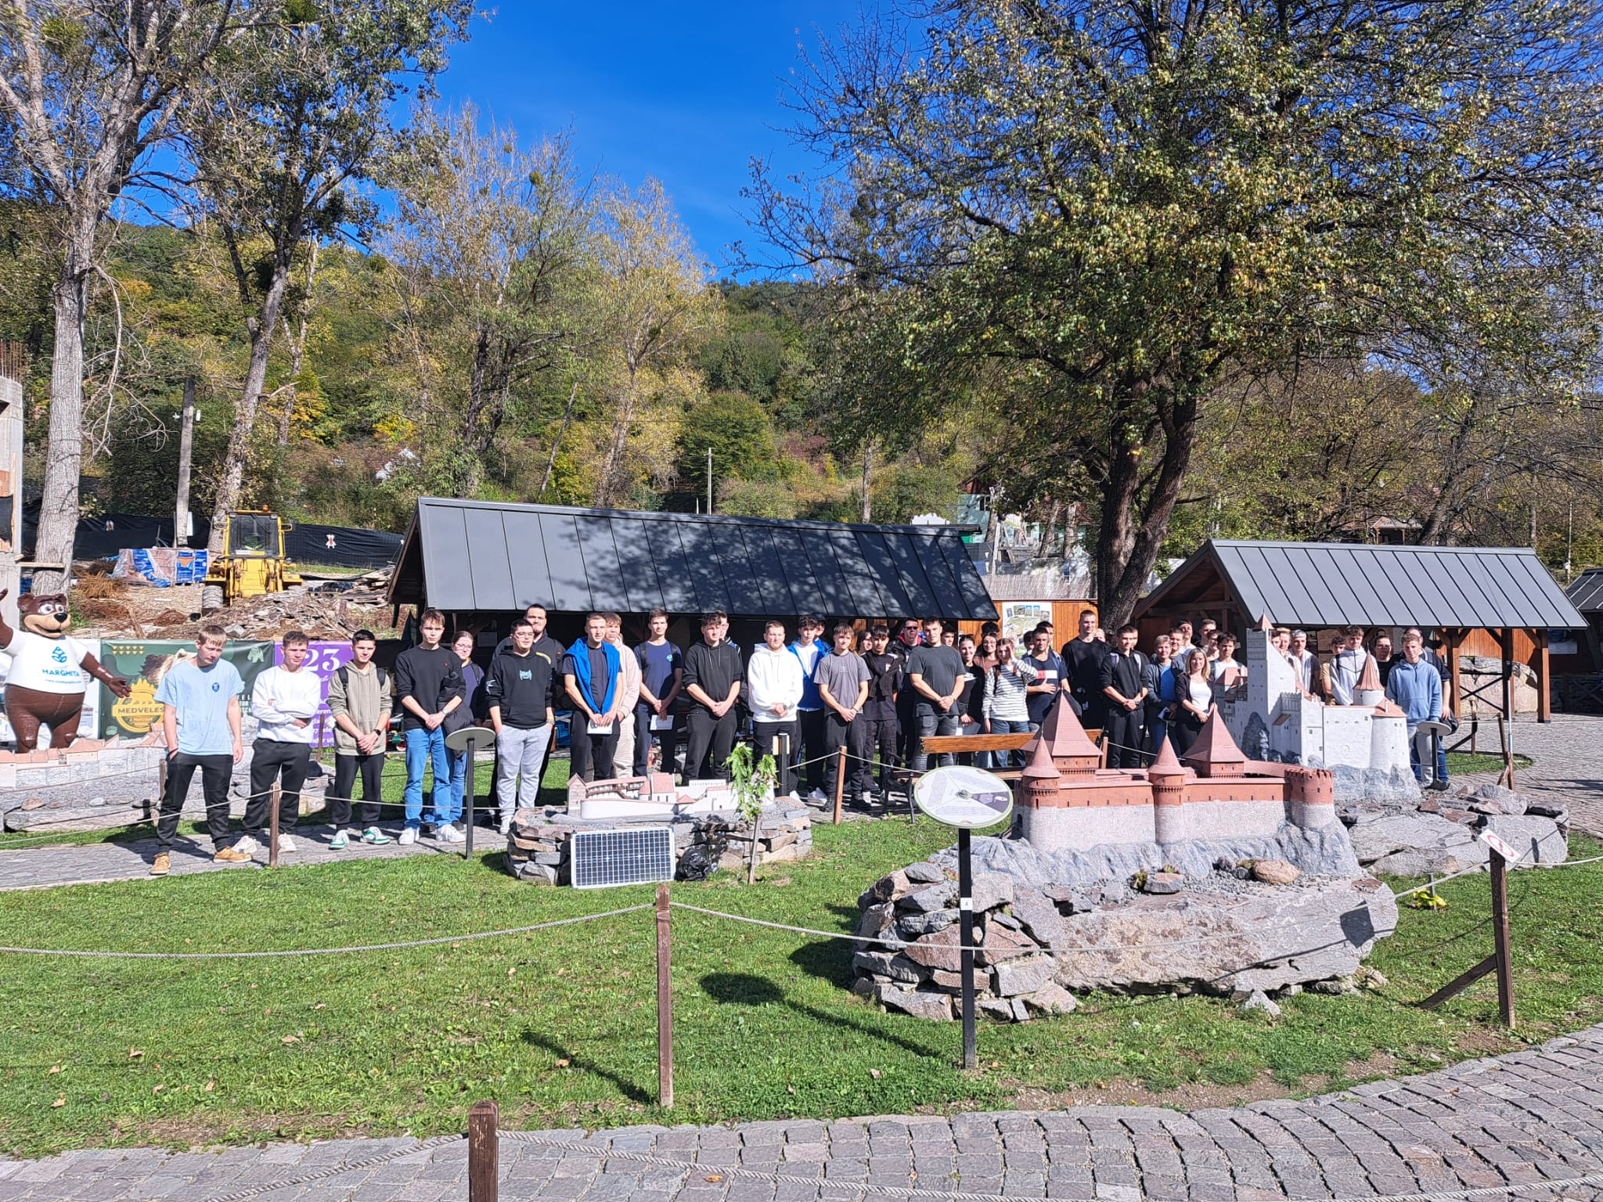
Az Európai Unió támogatásával.
2023-2-HU01-KA210-VET-000180053

Slide 11
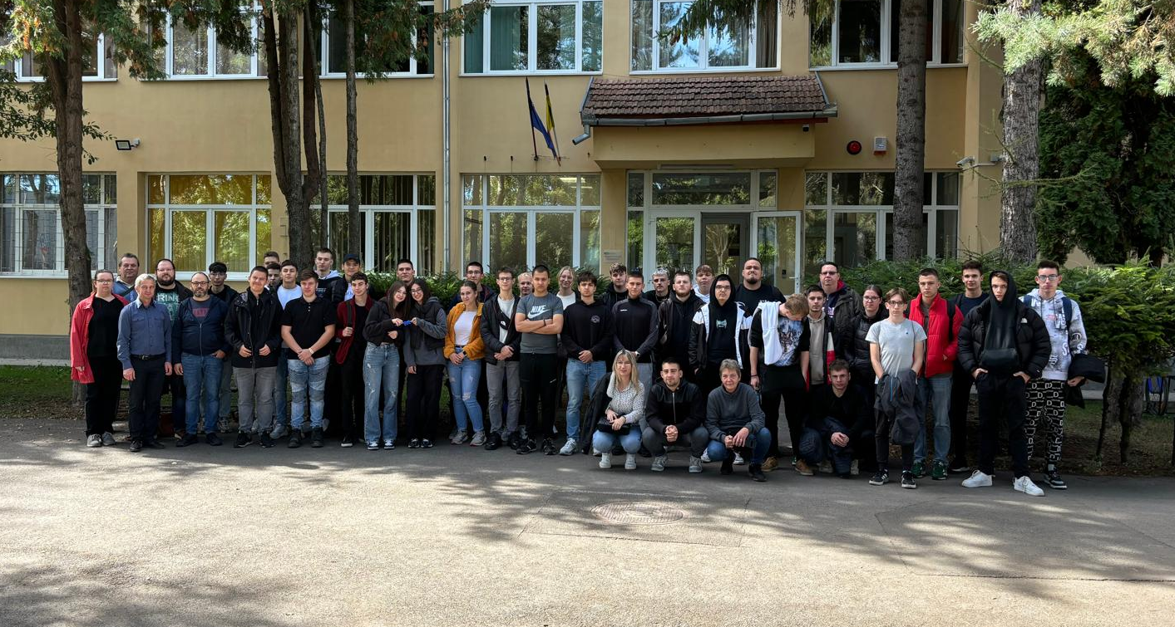
2023-2-HU01-KA210-VET-000180053
Az Európai Unió támogatásával.

Slide 12
Köszönjük a figyelmet!
Az Európai Unió támogatásával.
2023-2-HU01-KA210-VET-000180053

